Slide 1
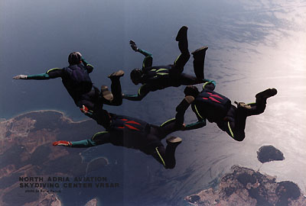
GIBANJE I SILA
Izradila: Lucija Petričević 8.d

Slide 2
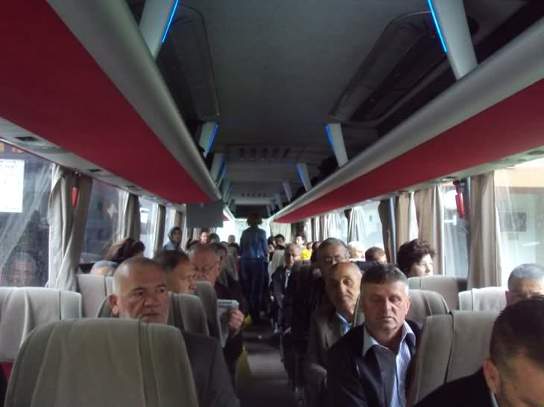
Gibanje tijela i put
Putnik sijedi u autobusu, koji je upravo krenuo s autobusnog kolodvora, i promatra okolinu. Putniku se čini da zgrade prolaze i udaljavaju se od njega, iako zna da se autobus zajedno s njima giba. Putnik koji sjedi u autobusu, prema autobusu miruje, ali se zajedno s njim udaljava od zgrada, dakle giba se.

Slide 3
stoga kažemo da je stanje gibanja ili mirovanja relativno, tj. ovsi o tome prema čemu ga u njegovoj okolini uspoređujemo
tijelo se giba ako mijenja položaj u odnosu na drugo tijelo
općenito, crta koja spaja sve točke kojim prolazi tijelo u gibanju je putnja tijela
gibanja se s obzirom na putnju dijele na
PRAVOCRTNA i KRIVOCRTNA
udaljenost koju tijelo prijeđe gibajući se u nekom vremenu zovemo put(s)
Mjerna jedinica za put u SI-u je metar(m)

Slide 4
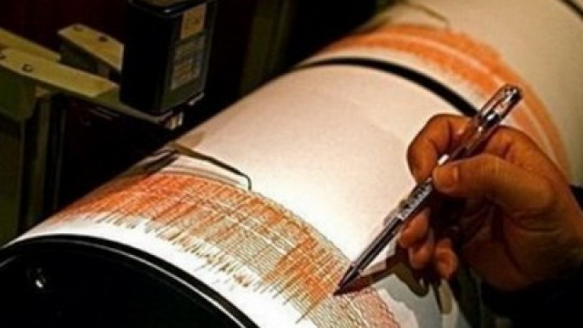
Mjerenje vremena
kako bi se usporedilo gibanje dvaju tijela, osim duljine treba mjeriti i protok vremena tj. vremenske intervale tijekom kojih se tijelo giba
oznaka za vrijeme je t, a mjerna jedinica je sekunda(s)
najčešća mjerila kojima mjerimo vrijeme su ure ili satovi
vremenski interval ili vremenski razmak je razlika u kojem je promatrana pojava trajala(tijelo se gibalo)
vremenski interval između dviju točkica iznosi:
t = ∆t*n(s) =1s : 50 = 0.02s

Slide 5
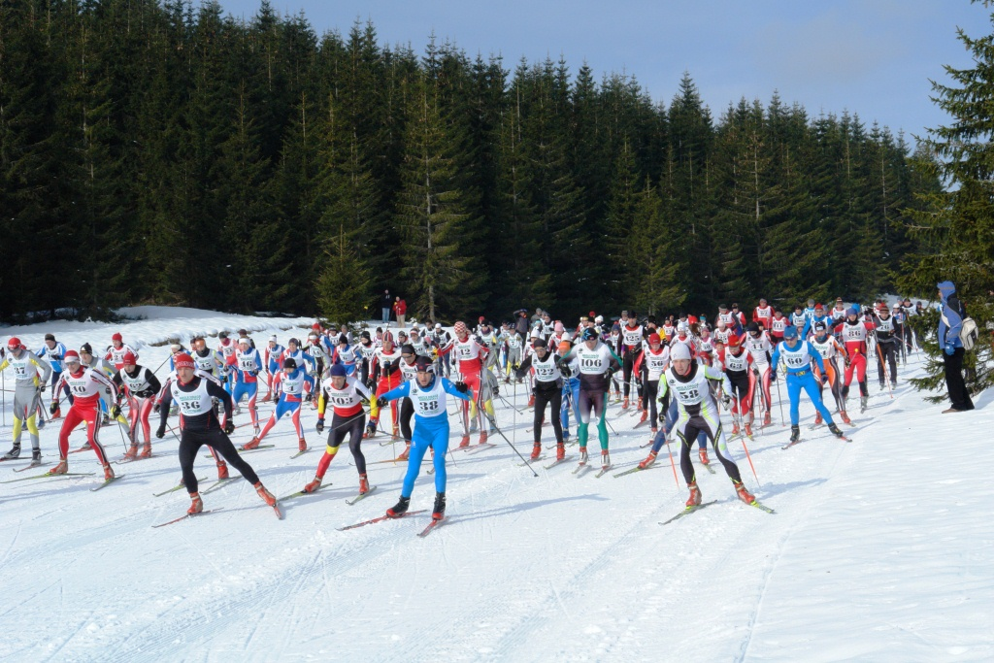
Gibanje i brzina
Što je brzina? Brzina je fizička veličina koja obilježava gibanje(v)
brzinom opisujemo koliki put tijelo prijeđe u jedinici vremena v = s / t
mjerna jedinica za brzinu je metar u sekundi(m/s)
brzina automobila,kamiona,zrakoplova najčešće izražavamo u mjernoj jedinici kilometar na sat(km/h)
ona se stalno mijena – nejednoliko gibanje
Kolikom smo brzinom prošli neki pu? Kako bismo saznali, moramo izračunati srednju brzinu gibanja

Slide 6
KRAJ

